Slide 1
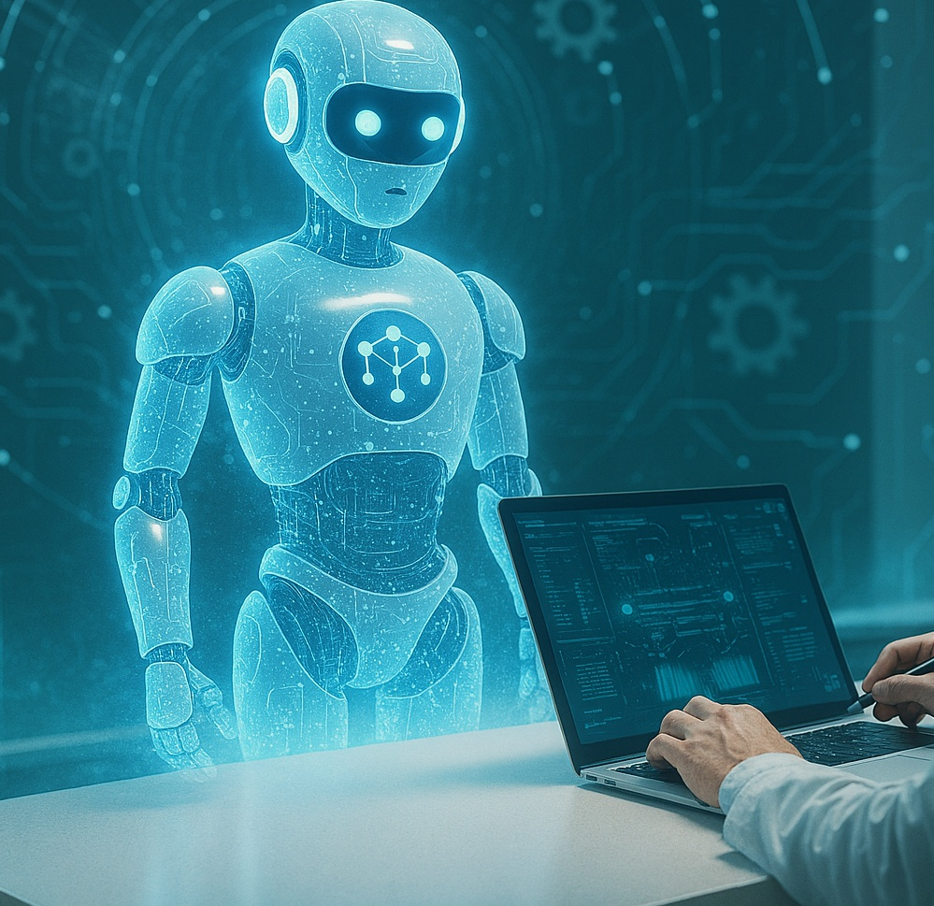

ITエンジニア (Developer) 向け AIエージェント開発 ハンズオンセミナー
福井コンピュータ グループ 人材開発室 小島 富治雄
2025年10月

Slide 2

社内での取り組み
2018年 『機械学習勉強会』
2019年
『AI/ML勉強会 基本編』
『AI/ML勉強会 IoT編』
2021年～ 『AI・ML勉強会』 チャンネル (Teams)
2024年 『生成AI入門 ～人工知能/機械学習とは～』
2025年
『AIエージェント勉強会 ～マイクロソフトの最新技術発表を受けて～』
『AIエージェント開発ハンズオンセミナー』

Slide 3

社外での取り組み
2018年
【de:code 2018】『C# でニューラルネットワークをスクラッチで書いて機械学習の原理を理解しよう』 講演
2019年
【Global AI Nights Fukui】 主催・ 講演
【福井工業大学 AI&IoTセンター設立シンポジウム】 講演
2020年
【de:code 2020】 『Azure Machine Learning Studio (Preview) と Python と C#/.NET によるディープ ラーニングのサンプル/チュートリアル』
【Global AI On Tour Toyama】 主催

Slide 4
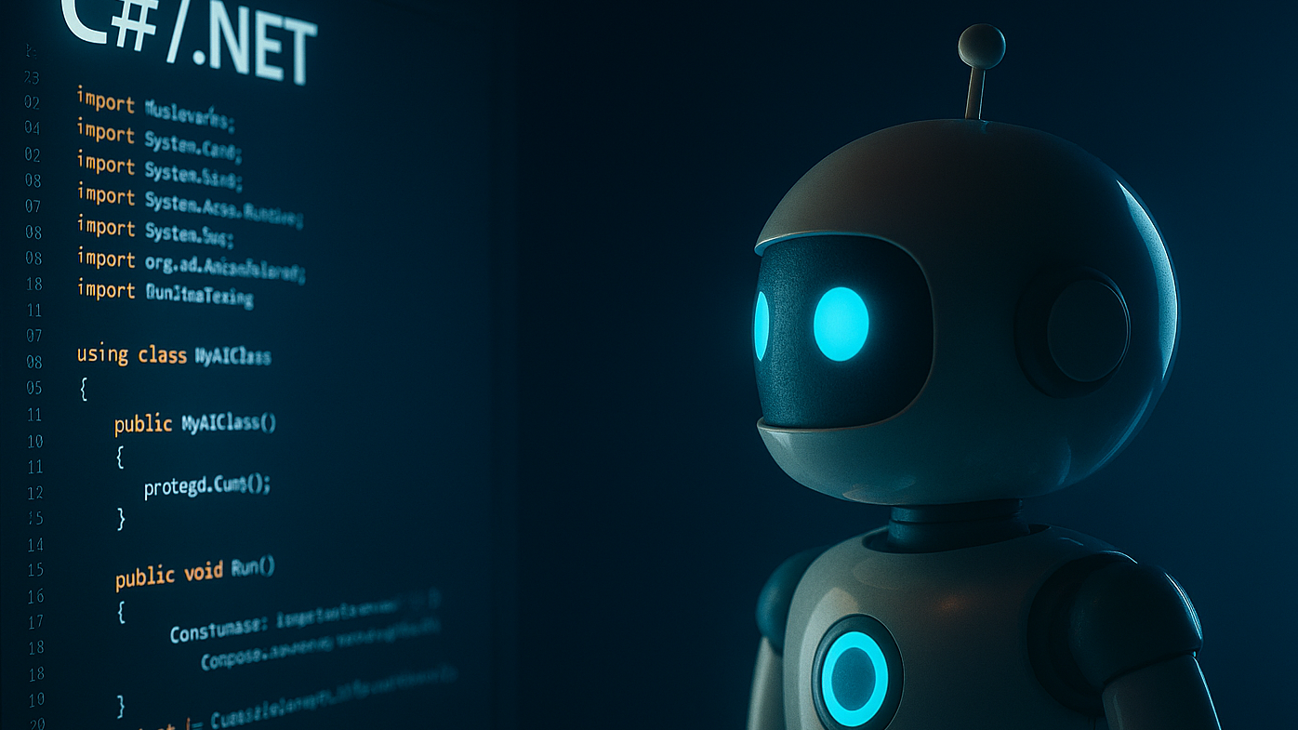
本日のゴール
C#/.NET でAIエージェントが 作れるようになる

Slide 5
アジェンダ
前回の復習
生成 AI
AIエージェント
MCP (Model Context Protocol)
AIエージェントとMCPサーバーの開発
Microsoft Agent Framework
チュートリアル

Slide 6

前回の復習
2025061820.AIエージェント勉強会.pdf

Slide 7

生成AI

Slide 8
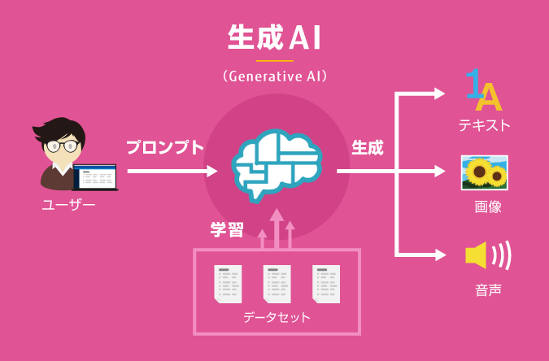
生成AI

Slide 9







LLM (Large Language Models:大規模言語モデル)

Slide 10
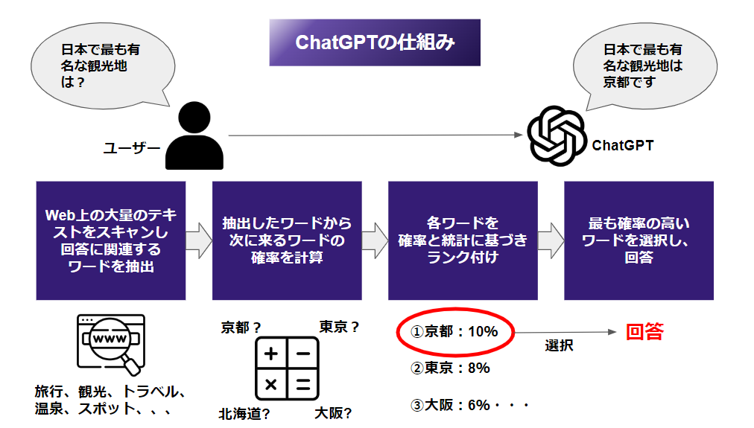
【図解】ChatGPTの原理/仕組みとは？データの学習方法も解説 - AI総研

Slide 11
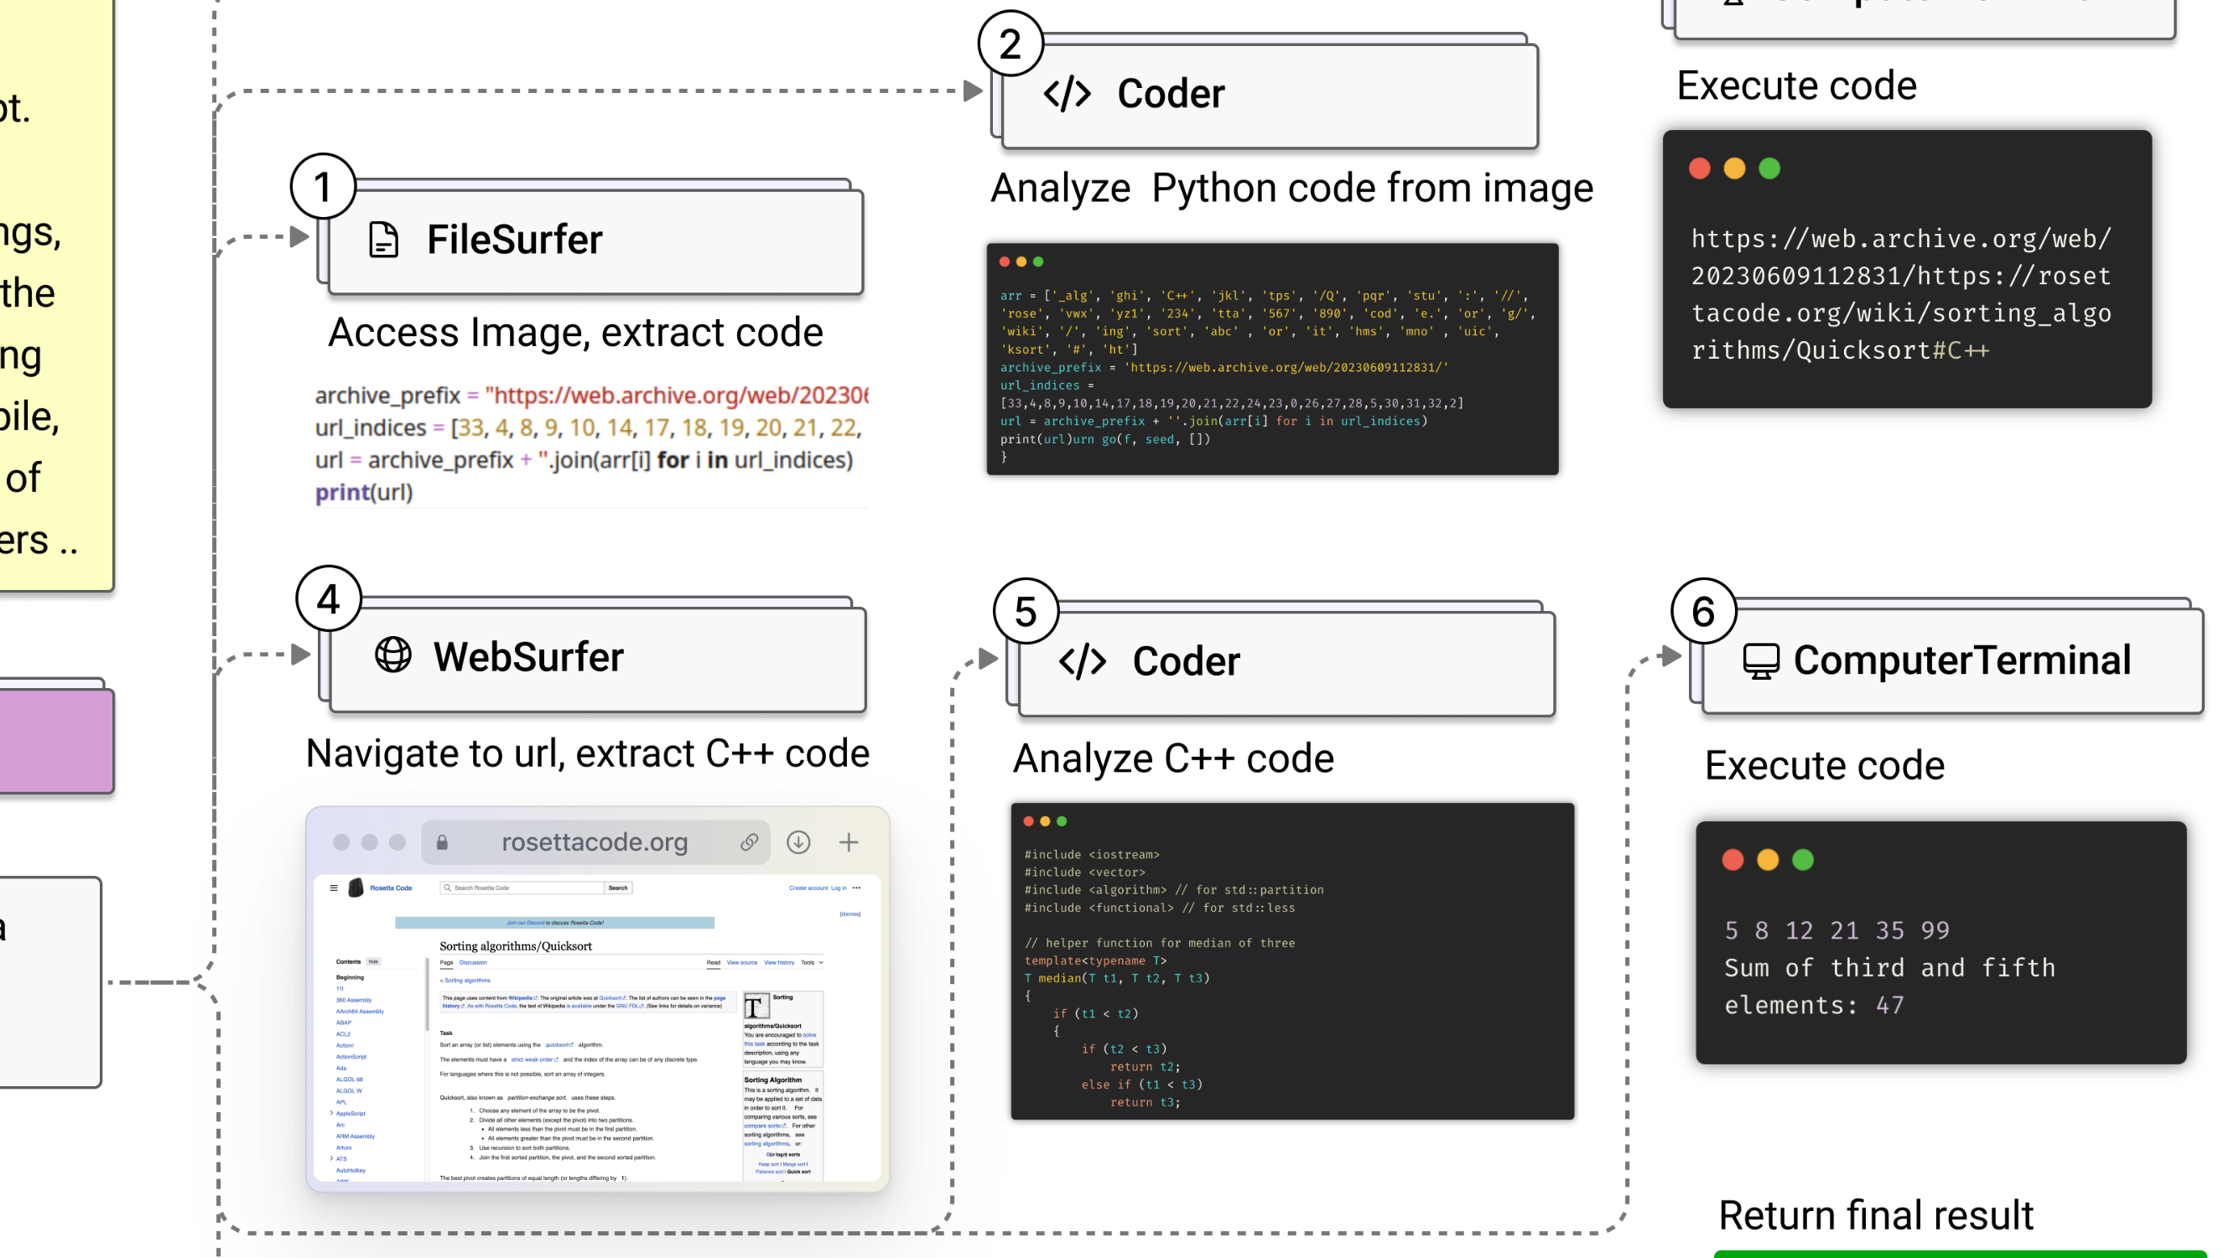
AIエージェント

Slide 12
生成AIとAIエージェント
例1. 開発の例
生成AI | プロンプトでサンプル コードを書く
AIエージェント | プロンプトで「計画立案 → 情報収集 → コーディング → テスト → 結果報告」まで自律的に実行
例2. 資料作成の例
生成AI | プロンプトで参考文献一覧を作成
AIエージェント | プロンプトで「計画立案 → 参考文献収集 → 分析 → 資料作成 → PDFで出力」まで自律的に実行

Slide 13
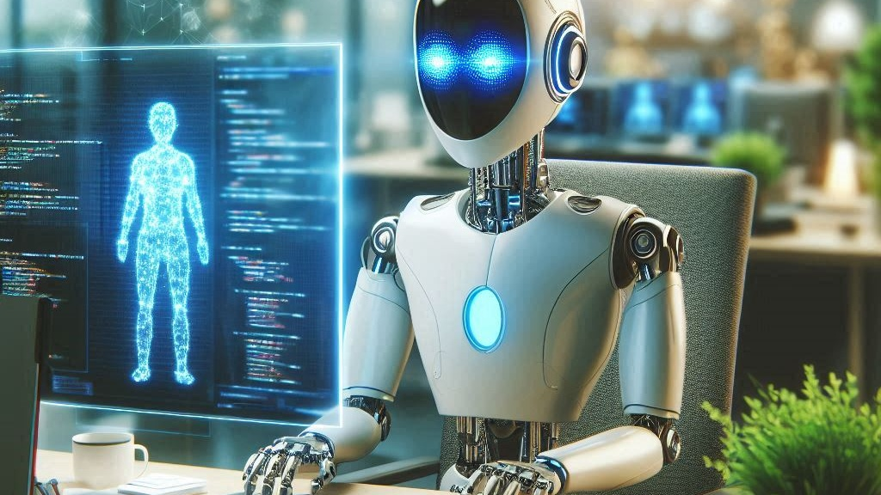
AIエージェントの例 (主にコーディング関連)
Claude Code | Anthropic
Gemini CLI | Google
GitHub Copilot CLI
Codex | OpenAI GitHub Copilot Agent Mode
GitHub Copilot Coding Agent
…

Slide 14
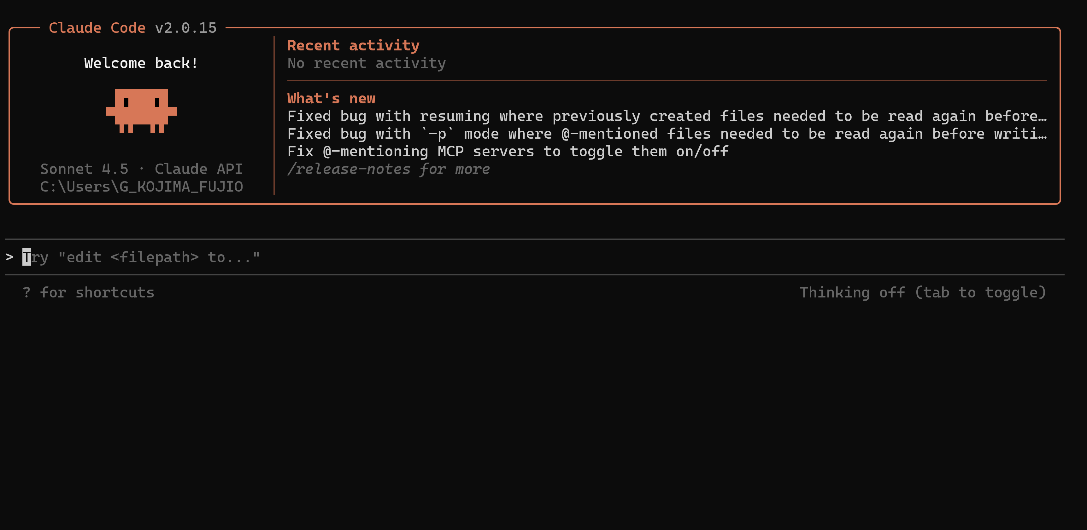
Claude Code | Anthropic
npm install -g @anthropic-ai/claude-code claude
13

Slide 15
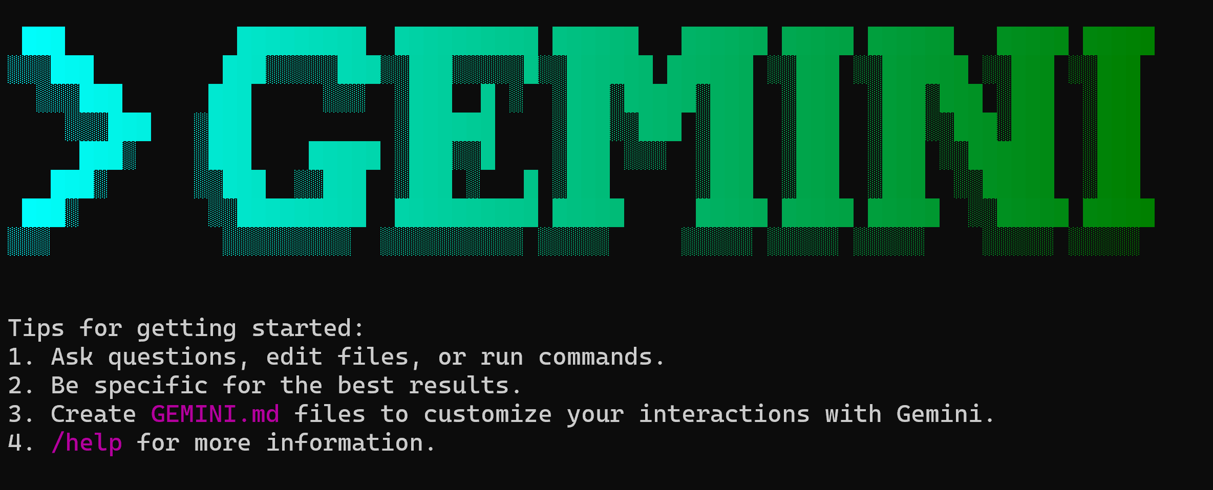
Gemini CLI | Google
npm install -g @google/gemini-cli gemini
14

Slide 16
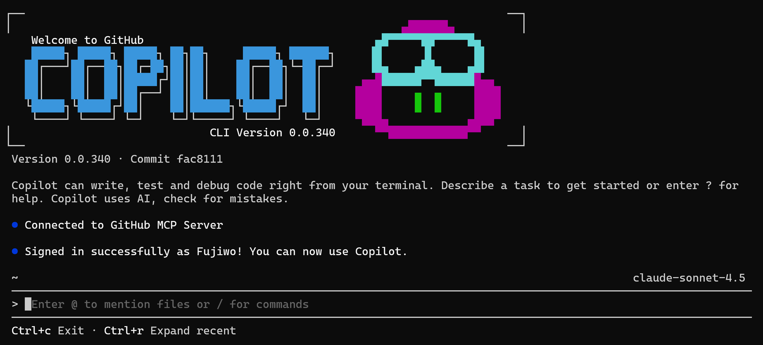
GitHub Copilot CLI
npm install -g @github/copilot copilot

Slide 17
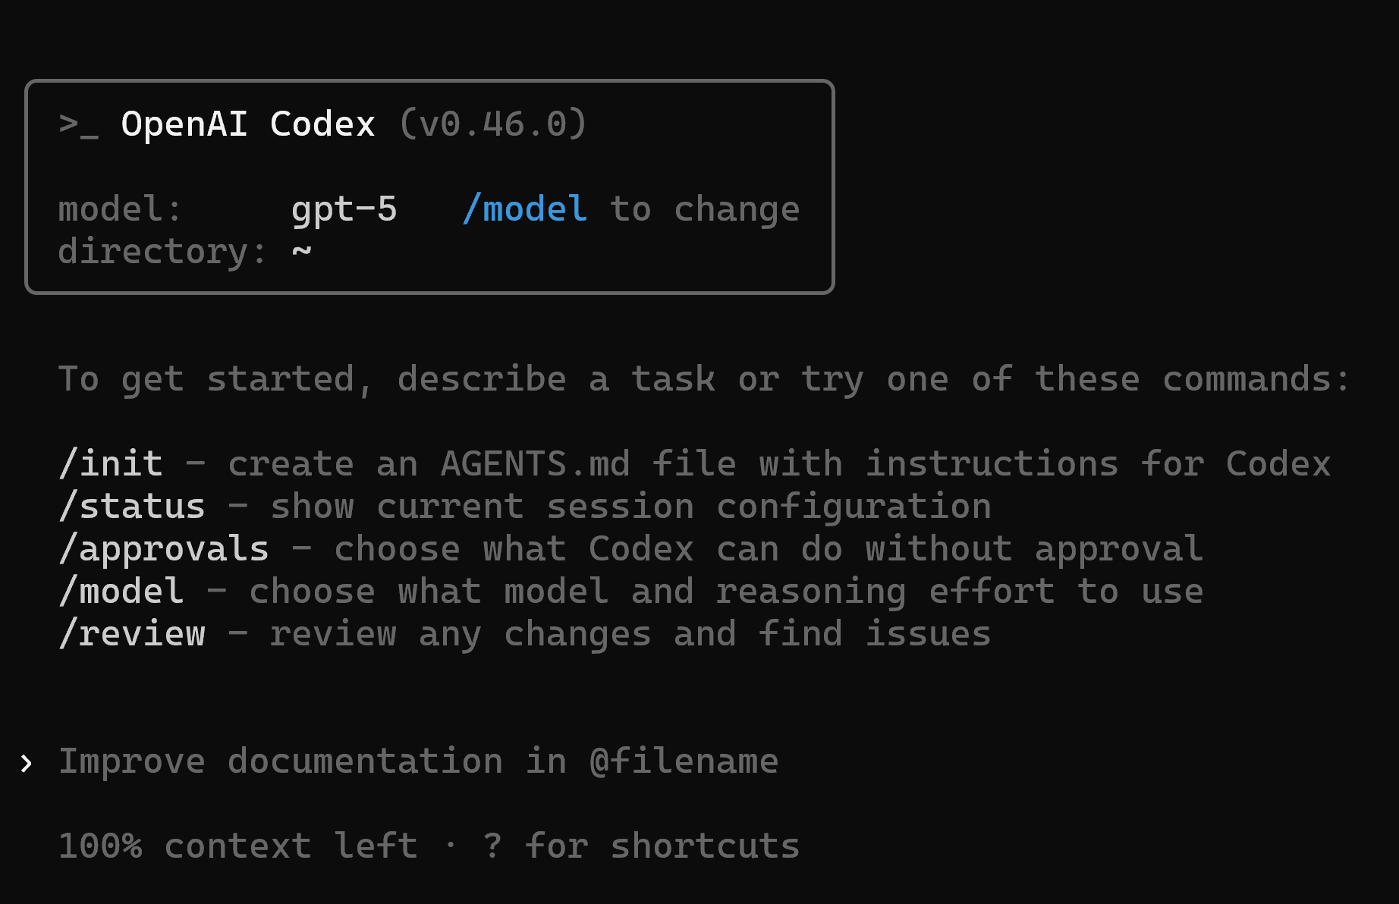
Codex | OpenAI
npm install -g @openai/codex codex

Slide 18
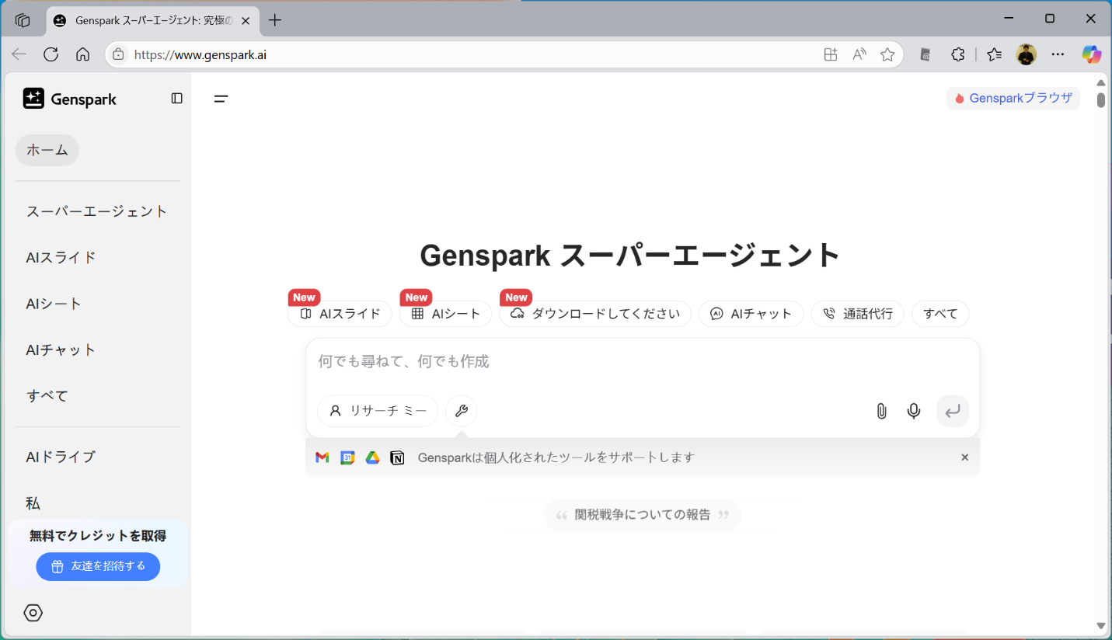
AIエージェントの例
AIエージェント
NotebookLM | Google
Genspark
Manus
Perplexity Labs
skywork
AIエージェント ブラウザー
Fellou
Opera Neona
Napkin
Genspark Browser
Dia

Slide 19
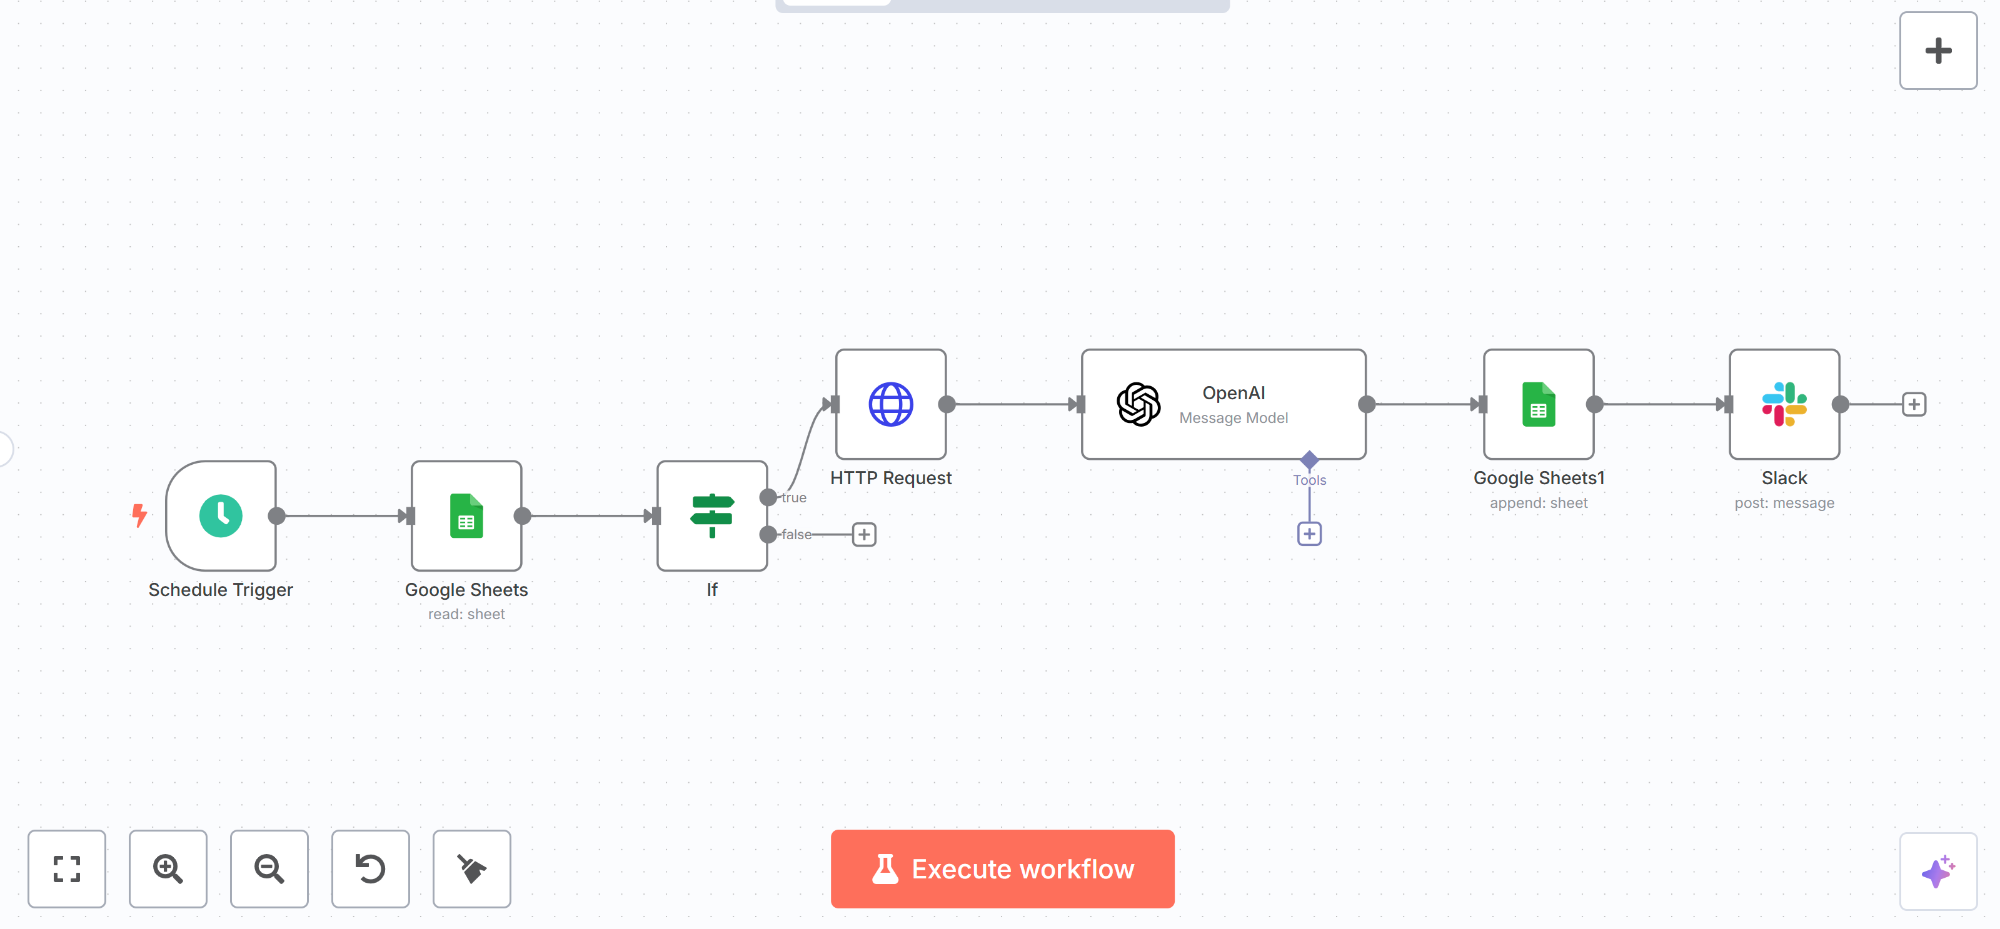
AI エージェント開発
AI エージェント開発ツール
n8n
Make
Zapier

Slide 20
マイクロソフト技術でのAIエージェントの開発
Microsoft Agent Framework
Microsoft Copilot Studio
Azure AI Foundry Agent Service | Microsoft Azure
Microsoft 365 Agents SDK

Slide 21
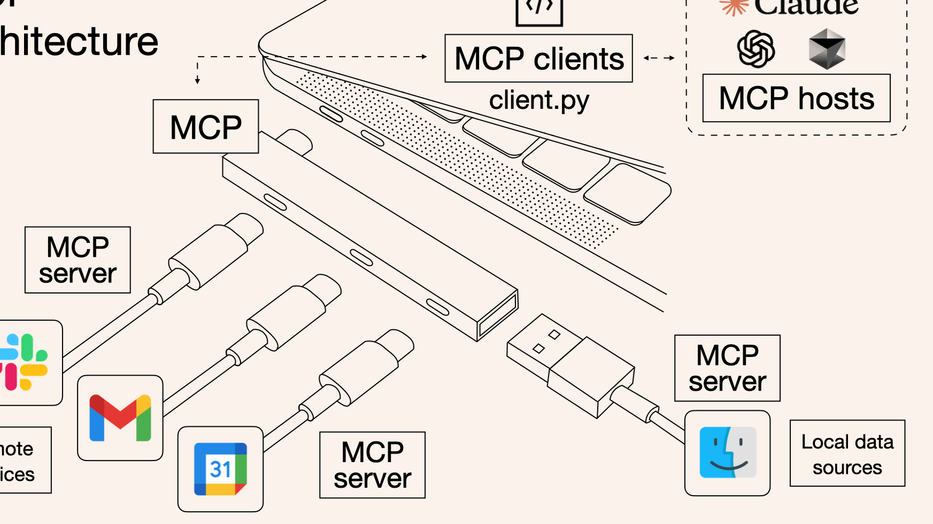
MCP (Model Context Protocol)

Slide 22
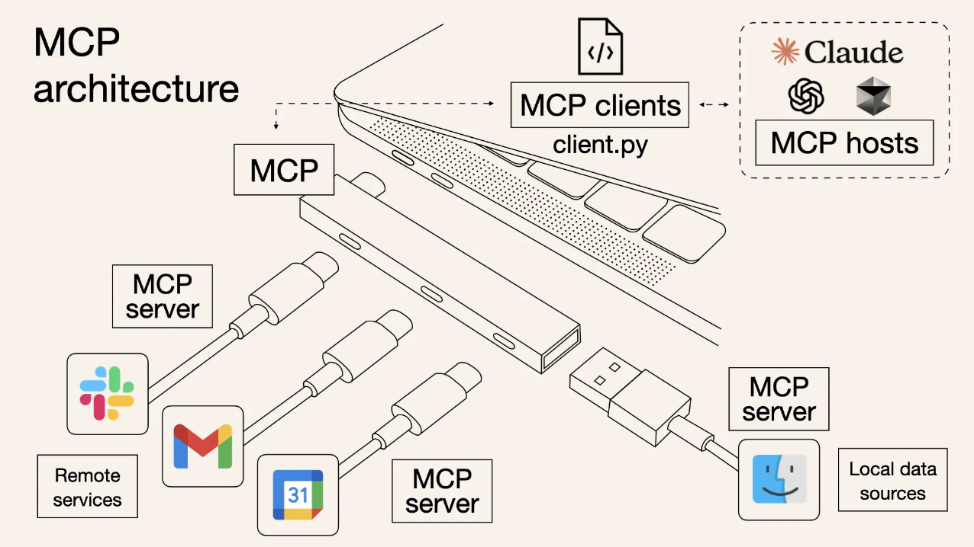
MCP (Model Context Protocol)
MCP （Model Context Protocol） とは
Anthropic が開発
オープンソース
LLM （大規模言語モデル） に コンテキストを提供する方法の標準化
「AIのためのUSB-C」
【参考】 Introduction - Model Context Protocol

Slide 23
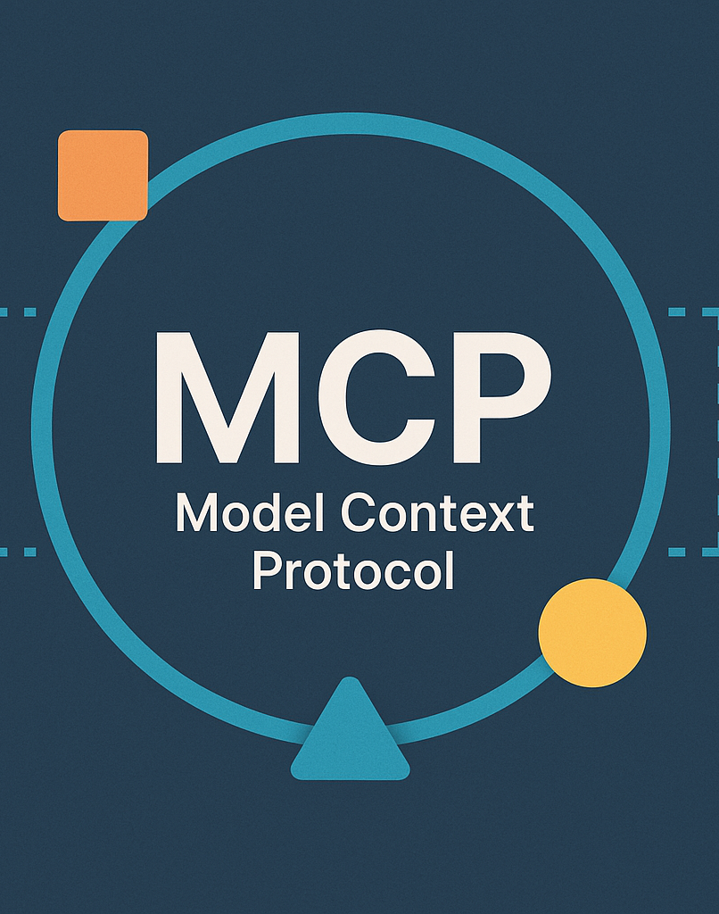
MCP (Model Context Protocol)
参考サイト
Introduction - Model Context Protocol
多プログラミング言語対応SDK
Python, TypeScript, Java, Kotlin, C#, Swift

Slide 24
MCP Server
データ フォーマット: JSON-RPC2.0
提供する機能: 「ツール」「リソース」「プロンプト」
種類:
種類 | 通信方法
コンソール プログラム | Stdio
Web API | SSE (Server Sent-Events / HTTP POST)

Slide 25
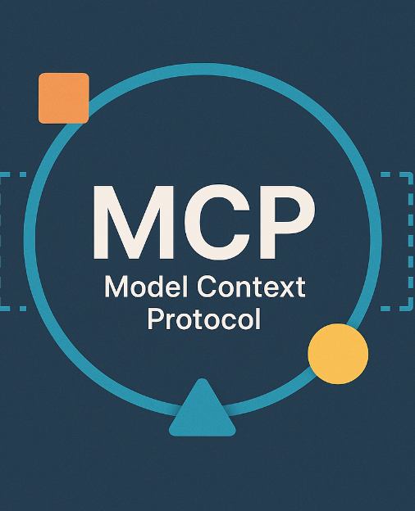
多数の MCP サーバー
MCP Registry | GitHub
Model Context Protocol | GitHub
modelcontextprotocol/servers: Model Context Protocol Servers | GitHub
Official Microsoft MCP (Model Context Protocol) server
マイクロソフト、WindowsがMCPをサポートすると発表
CData MCP Servers

Slide 26
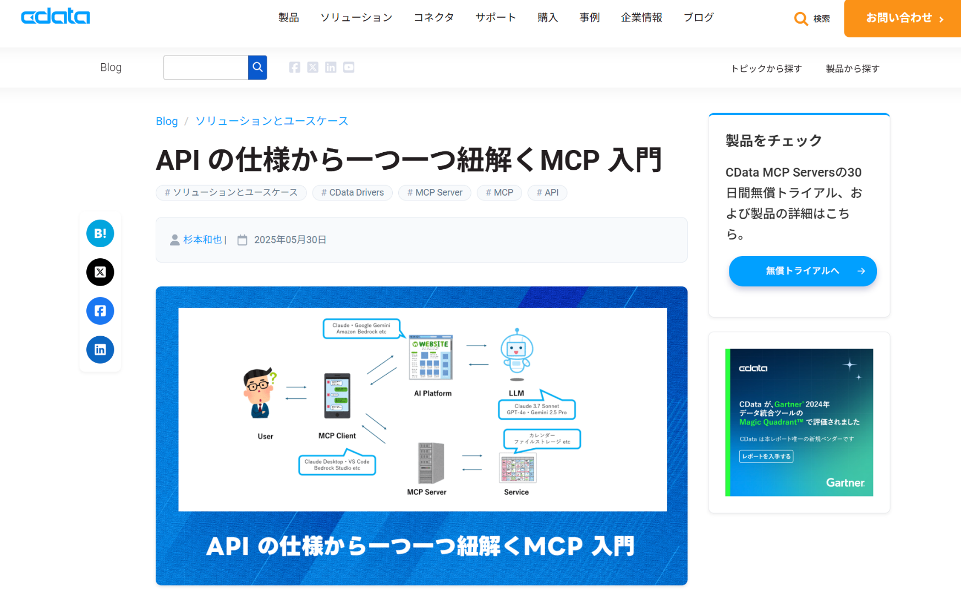
MCP (Model Context Protocol)
【参考】 API の仕様から一つ一つ紐解くMCP 入門
とても分かりやすいのでお勧め!

Slide 27
MCP (Model Context Protocol)
LLM ・GPT ・Claude
・Gemini など
AIエージェント (MCPクライアント) ・Claude Desktop ・VS Code
・GPT-CLI など
ユーザー
① ツール一覧の取得
MCPサーバー ・GitHub ・Slack
・独自サーバーなど
② ツール一覧
外部システム

Slide 28
MCP (Model Context Protocol)
LLM ・GPT ・Claude
・Gemini など
AIエージェント (MCPクライアント) ・Claude Desktop ・VS Code
・GPT-CLI など
ユーザー
③ 質問・指示
MCPサーバー ・GitHub ・Slack
・独自サーバーなど
外部システム

Slide 29
MCP (Model Context Protocol)
LLM ・GPT ・Claude
・Gemini など
④ ツール一覧と共に問いかけ
AIエージェント (MCPクライアント) ・Claude Desktop ・VS Code
・GPT-CLI など
ユーザー
⑤ ツール呼び出し依頼
MCPサーバー ・GitHub ・Slack
・独自サーバーなど
外部システム

Slide 30
MCP (Model Context Protocol)
LLM ・GPT ・Claude
・Gemini など
AIエージェント (MCPクライアント) ・Claude Desktop ・VS Code
・GPT-CLI など
ユーザー
MCPサーバー ・GitHub ・Slack
・独自サーバーなど
⑥ ツール呼び出し
⑦ データ取得
外部システム

Slide 31
MCP (Model Context Protocol)
LLM ・GPT ・Claude
・Gemini など
AIエージェント (MCPクライアント) ・Claude Desktop ・VS Code
・GPT-CLI など
ユーザー
MCPサーバー ・GitHub ・Slack
・独自サーバーなど
⑨ データ
⑧ データ
外部システム

Slide 32
MCP (Model Context Protocol)
LLM ・GPT ・Claude
・Gemini など
⑩ データ
AIエージェント (MCPクライアント) ・Claude Desktop ・VS Code
・GPT-CLI など
ユーザー
⑪ 回答
MCPサーバー ・GitHub ・Slack
・独自サーバーなど
外部システム

Slide 33
MCP (Model Context Protocol)
LLM ・GPT ・Claude
・Gemini など
AIエージェント (MCPクライアント) ・Claude Desktop ・VS Code
・GPT-CLI など
ユーザー
⑫ 回答
MCPサーバー ・GitHub ・Slack
・独自サーバーなど
外部システム

Slide 34
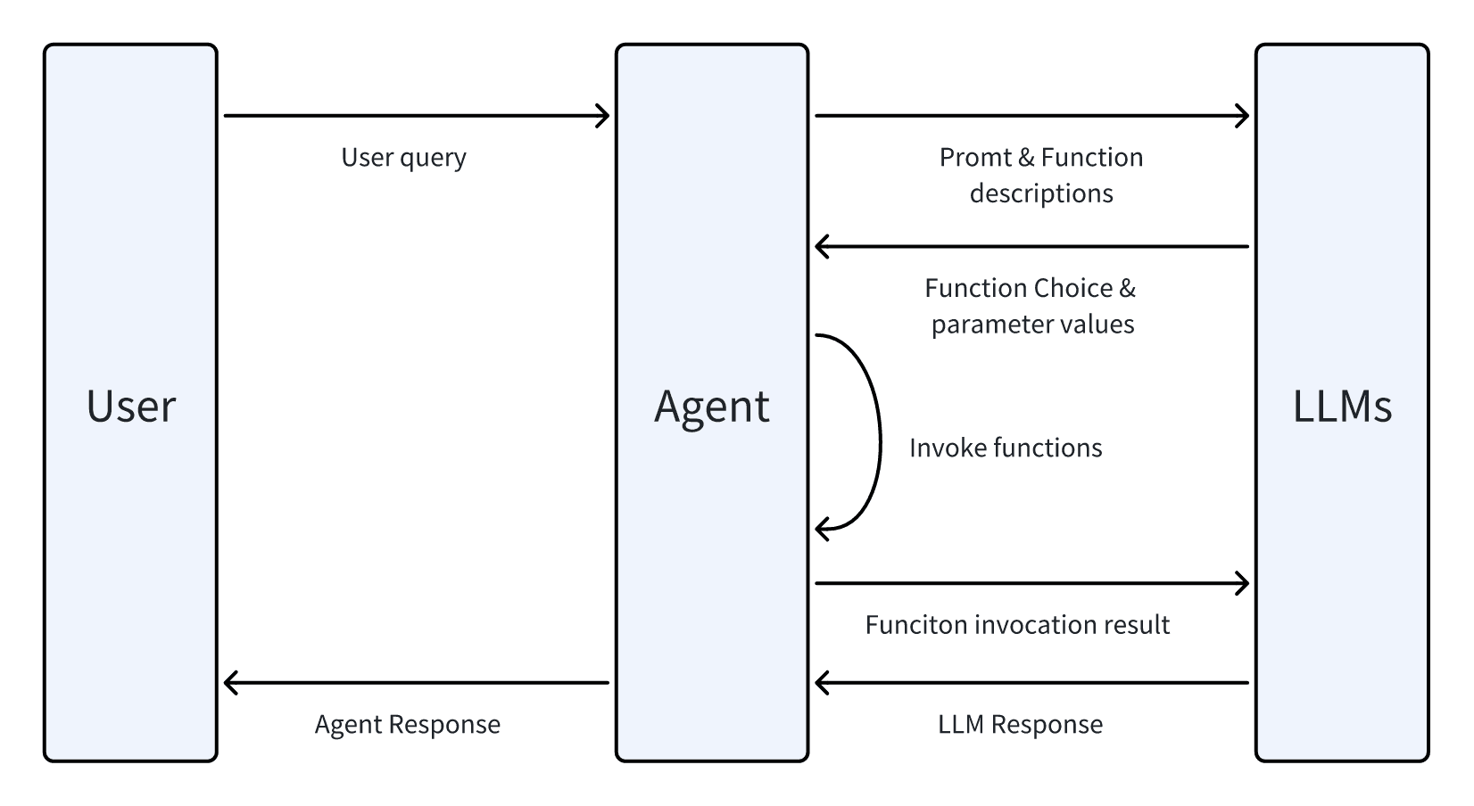
【参考】 Function Calling
【参考】 Function calling | OpenAI API

Slide 35
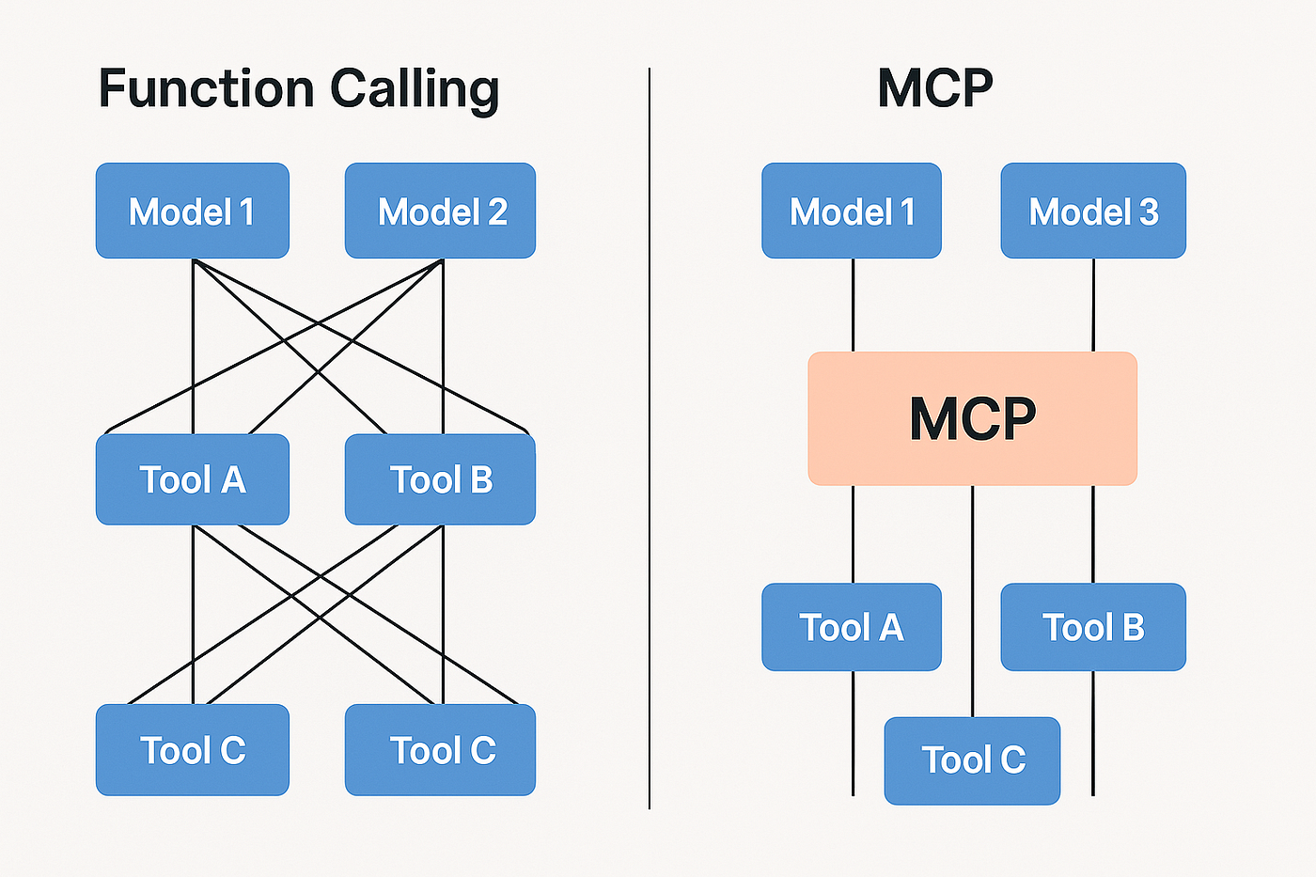
【参考】 Function Calling と MCP
「M×N問題」を 「M + N問題」に

Slide 36
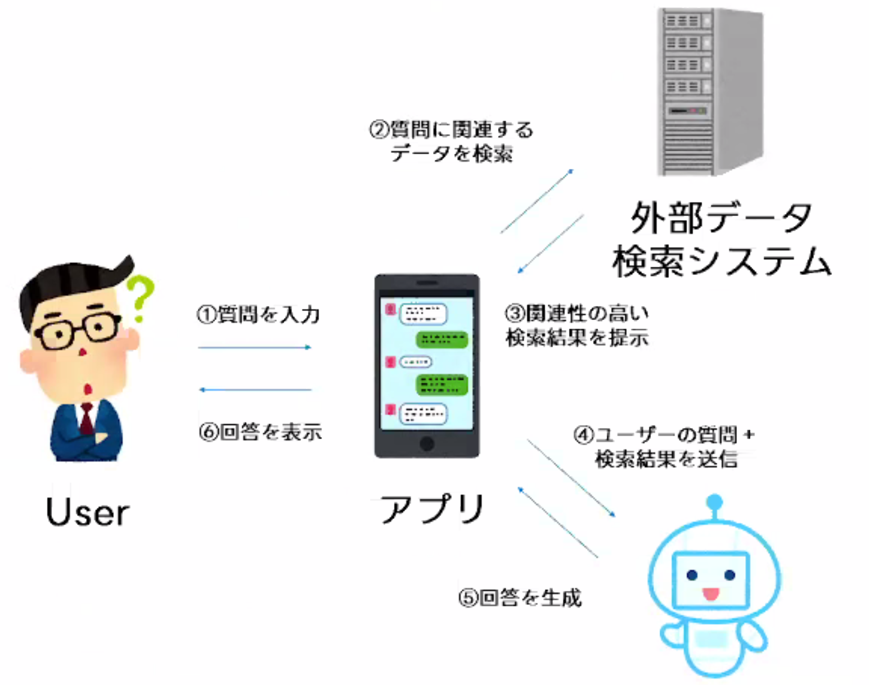
【参考】 RAG (Retrieval-Augmented Generation)
ユーザーの質問に基づき外部データベースを検索し、それを元に LLM に回答させる
【参考】 Retrieval-Augmented Generation (RAG) とは? | NVidia

Slide 37
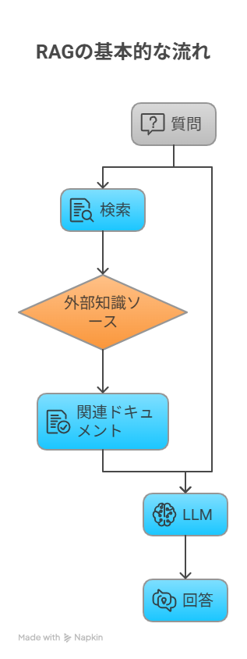
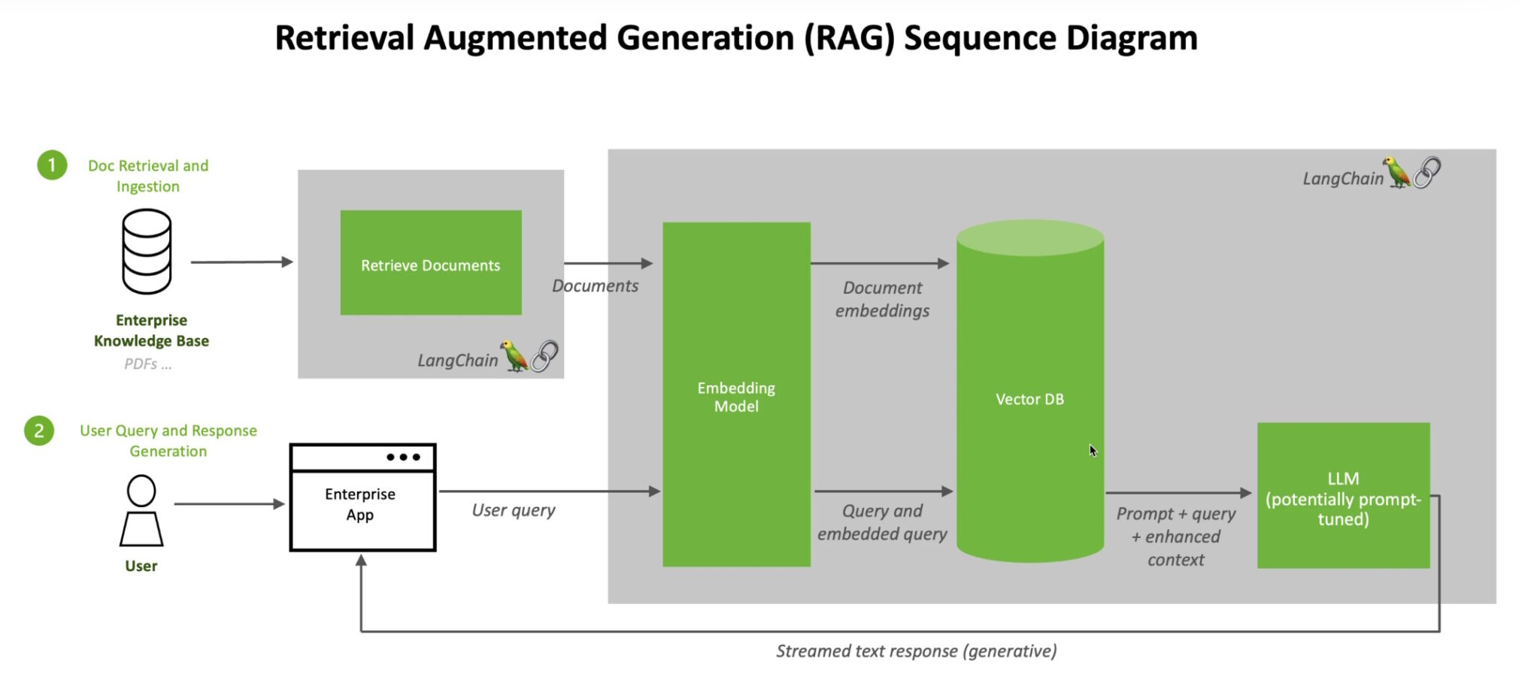
【参考】 RAG (Retrieval-Augmented Generation)
【参考】 Retrieval-Augmented Generation (RAG) とは? | NVidia

Slide 38
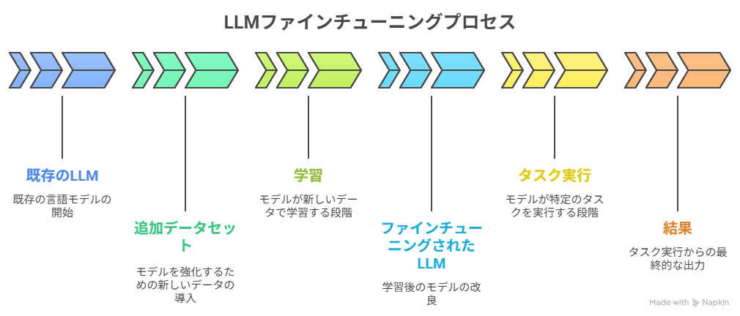
【参考】 ファインチューニング

Slide 39









【参考】 A2A (Agent-to-Agent)
特徴
Agent2Agent (A2A)
Model Context Protocol (MCP)
目的
エージェント間の相互運用と協調作業
AIモデルと外部システムの接続とコンテキスト提供
対象
異なるエージェント間
AIモデルと外部のツール/データソース
焦点
エージェント間の「会話と協力」
エージェントとツールの「接続」
機能
目標交換、状態管理、アクション呼び出し
構造化された呼び出し、コンテキスト提供
関係性
MCPを補完し、その上に構築される
A2Aの基盤となるコンテキスト共有を提供
A2A: 水平的連携
MCP: 垂直的連携
エージェント同士の直接的な協調
AIモデルとツール/データの接続

Slide 40
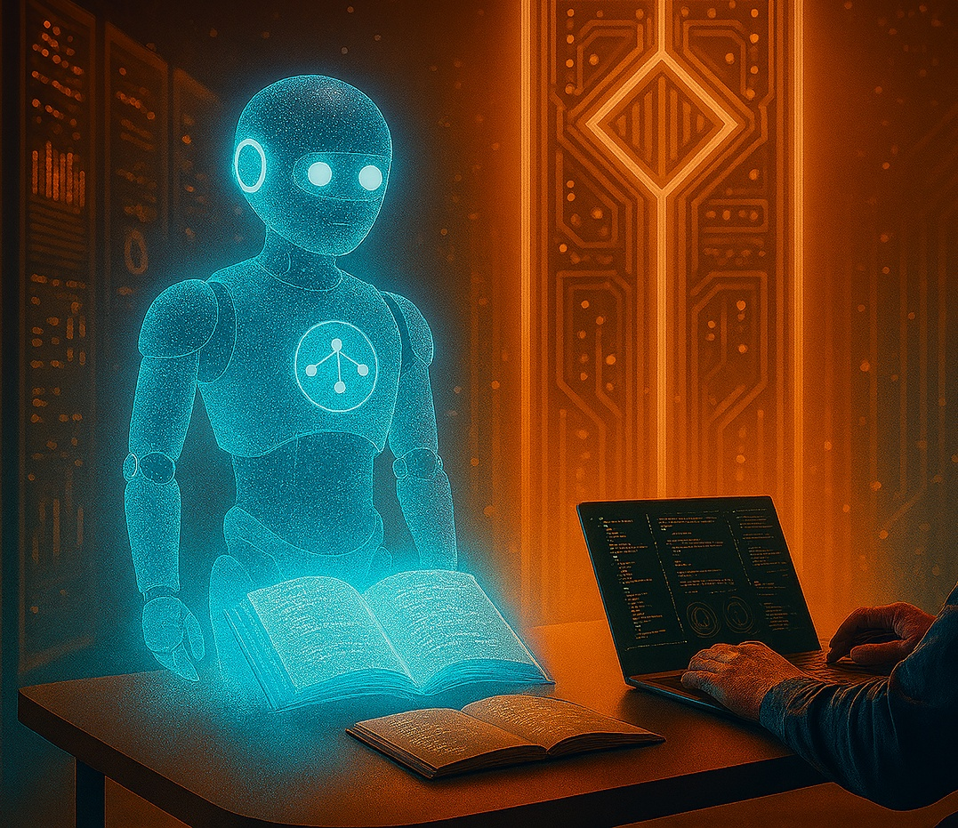
AIエージェントとMCPサーバーの開発

Slide 41
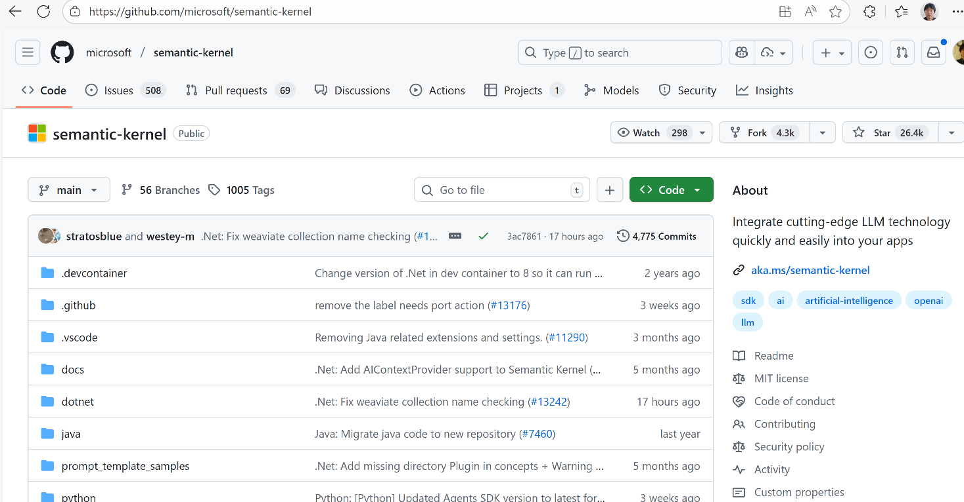
SemanticKernel (AIエージェント構築用ミドルウェア)
microsoft/semantic-kernel: Integrate cutting-edge LLM technology quickly and easily into your apps
セマンティック カーネルの概要 | Microsoft Learn

Slide 42
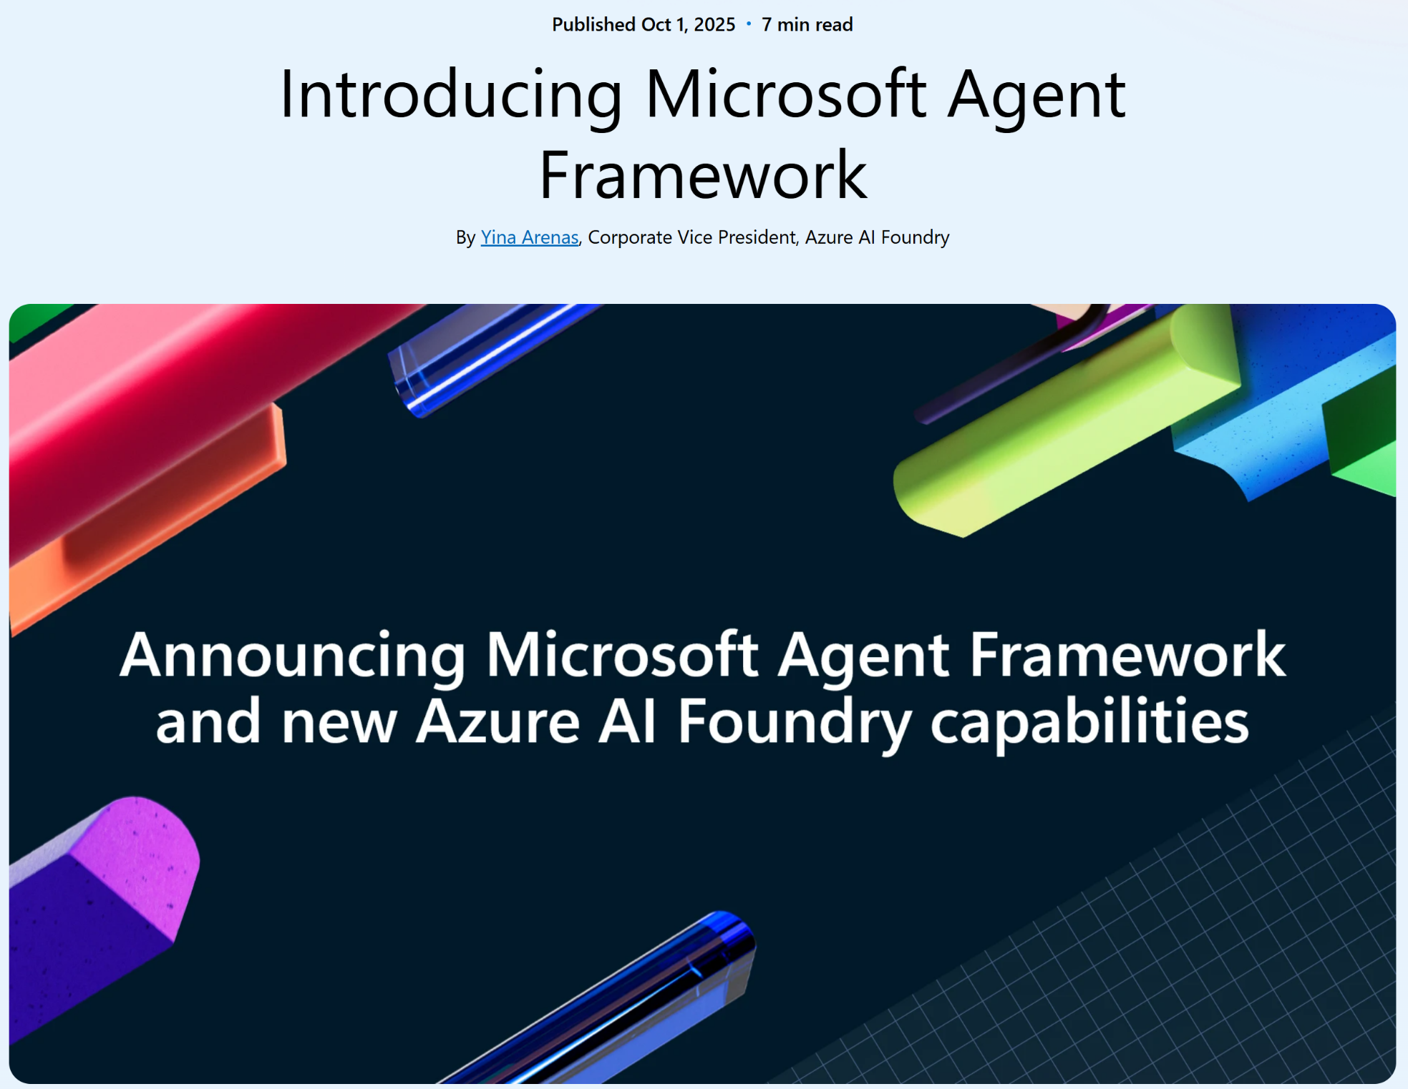
10月1日に発表
Introducing Microsoft Agent Framework | Microsoft Azure Blog

Slide 43
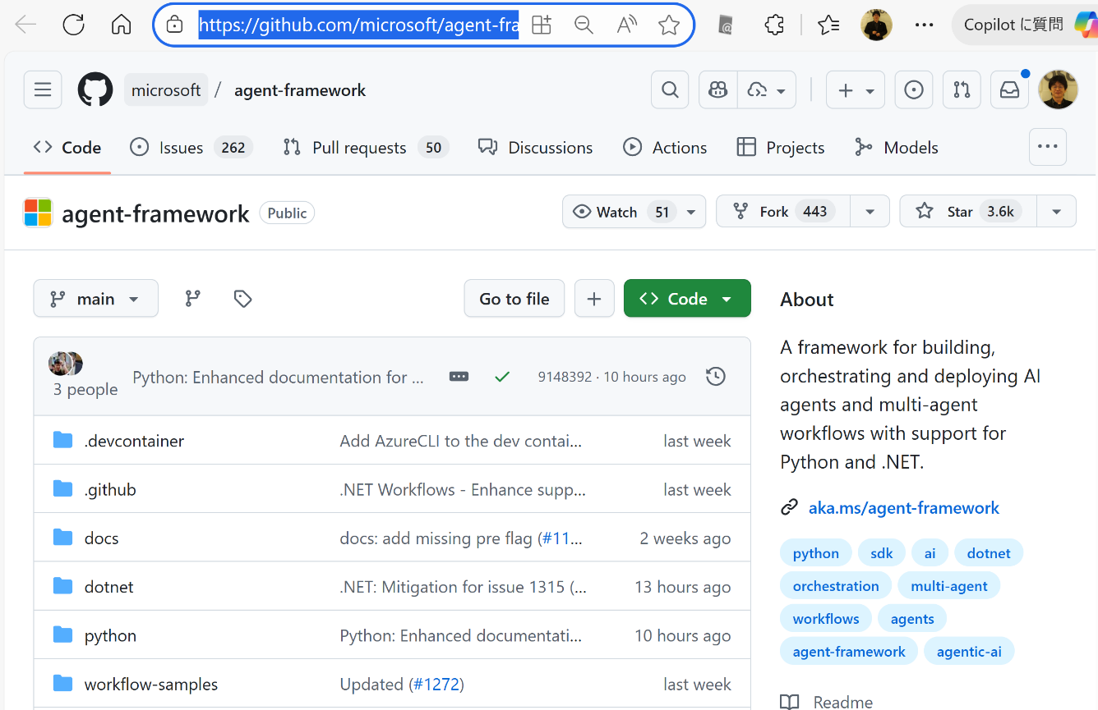
Microsoft Agent Framework
microsoft/agent-framework: A framework for building, orchestrating and deploying AI agents and multi-agent workflows with support for Python and .NET.

Slide 44
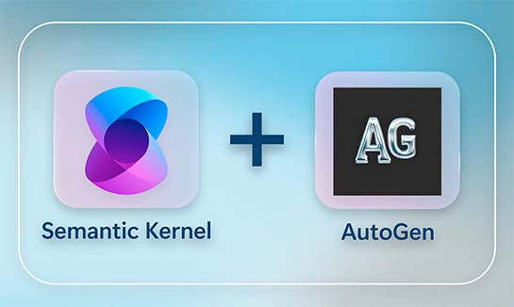
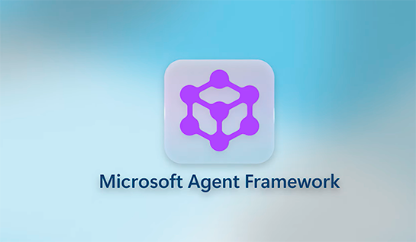
Microsoft Agent Framework
Introducing Microsoft Agent Framework (Preview): Making AI Agents Simple for Every Developer - .NET Blog

Slide 45
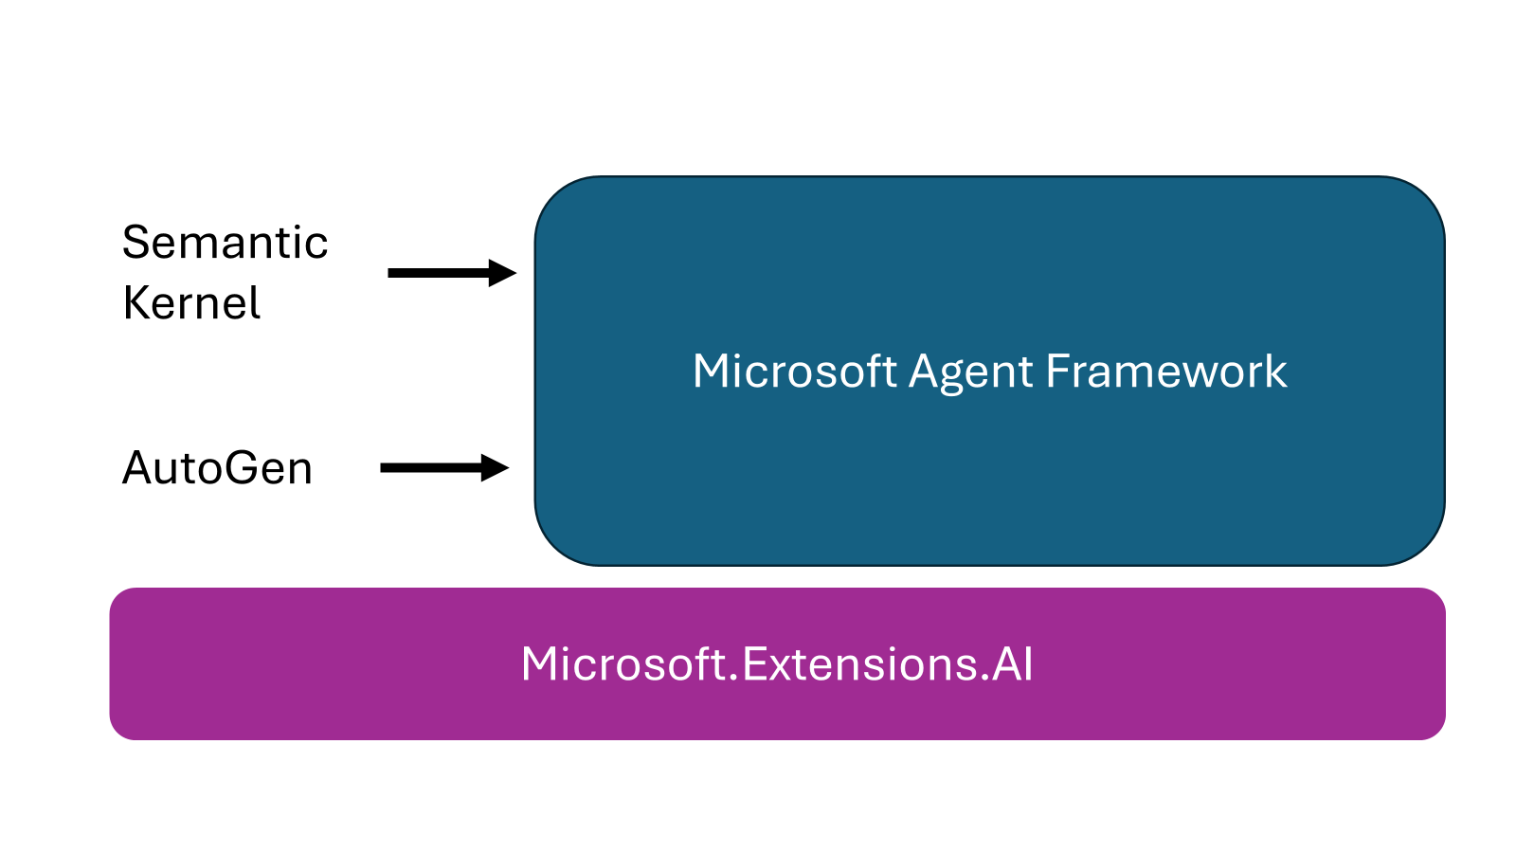
Microsoft Agent Framework
Introducing Microsoft Agent Framework (Preview): Making AI Agents Simple for Every Developer - .NET Blog

Slide 46
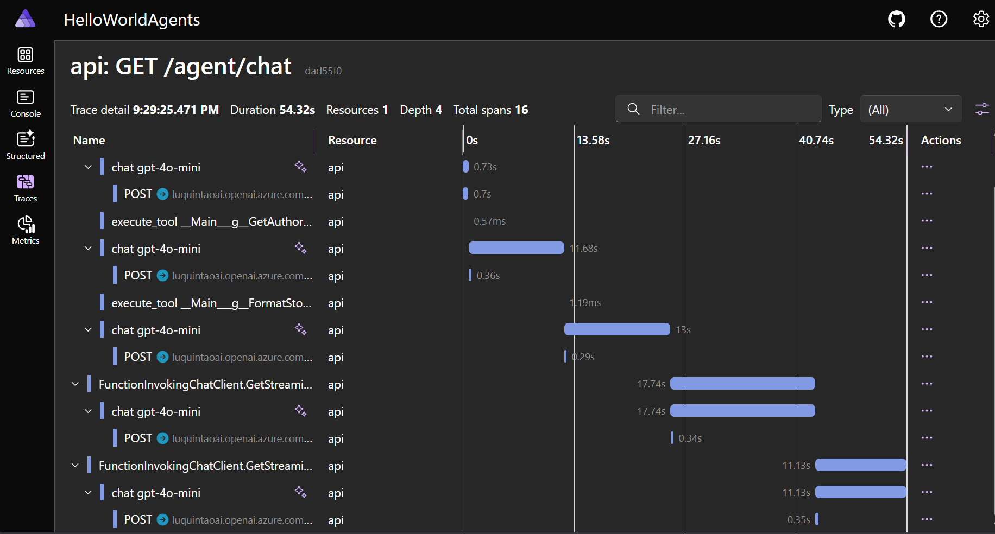
Introducing Microsoft Agent Framework (Preview): Making AI Agents Simple for Every Developer - .NET Blog

Slide 47
Microsoft Agent Framework の特長
Python (3.10以降) と C#/.NET (.NET 8.0以降) 対応
各種 LLM を簡単に使える
マルチエージェント対応
Thread (会話の状態・履歴などを管理) 対応
ワークフロー対応
MCPサーバー等のツールを簡単に使える
A2A 対応
Microsoft Copilot Studio との連携機能
・・・

Slide 48
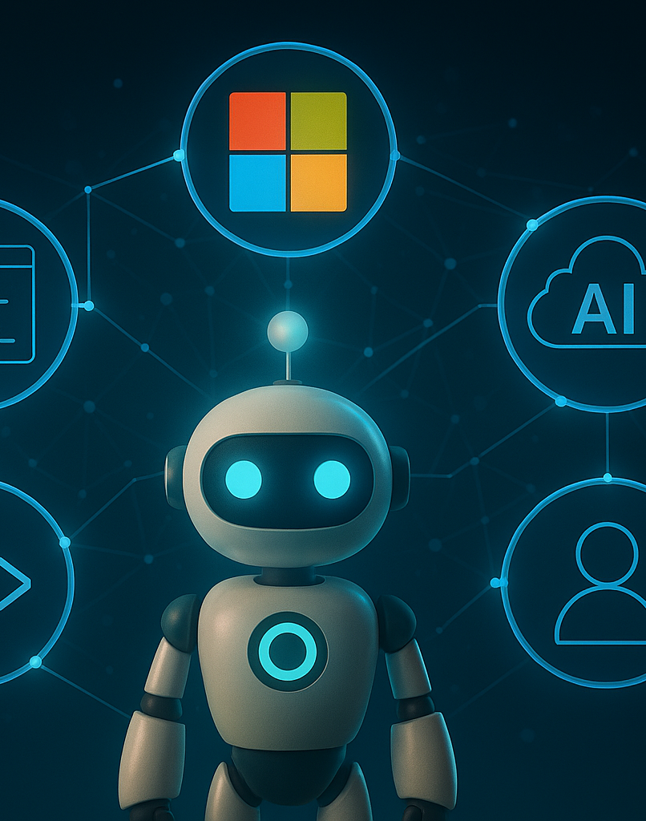
Microsoft Agent Framework
Microsoft Agent Framework (MAF) の概要

Slide 49
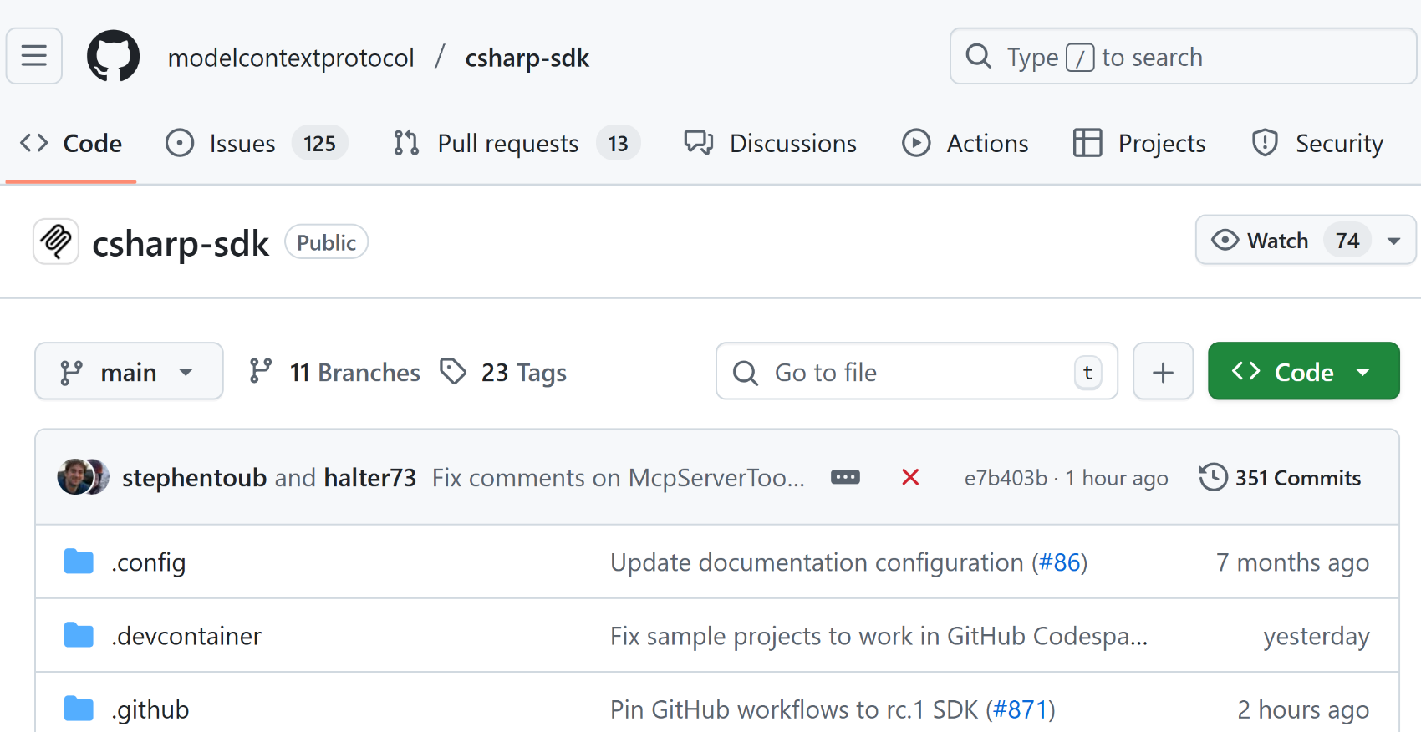
MCP サーバーと MCP クライアントの開発
Model Context Protocol
The official C# SDK for Model Context Protocol servers and clients

Slide 50
【参考】 AIエージェントのログ (LLMへの指示の例)
You are Claude, an AI assistant created by Anthropic.
In this environment you have access to a set of tools you can use to answer the user's question.
You can invoke functions by writing a "$FUNCTION_NAME" block like the following as part of your reply to the user:
String and scalar parameters should be specified as is, while lists and objects should use JSON format.
Here are the functions available in JSONSchema format:
<functions>
{
"messages": [
{
"role": "user",
"content": "ファイルシステムの内容を確認してください"
}
],
"tools": [
{
Shos.AIAgentSample/Documents/aiagentlog.md at master · Fujiwo/Shos.AIAgentSample

Slide 51

チュートリアル こちら

Slide 52
まとめ
前回の復習
生成 AI
AIエージェント
MCP (Model Context Protocol)
AIエージェントとMCPサーバーの開発
Microsoft Agent Framework
チュートリアル

